Slide 1

ЗВІТ
за I півріччя 2025 року
поліцейського офіцера громади
Новопільської громади
Notes:
УВАГА! ПЕРЕД РЕДАГУВАННЯМ ПРЕЗЕНТАЦІЇ ОЗНАЙОМТЕСЬ ТА ДОТРИМУЙТЕСЬ ВИМОГ І СТИЛІСТИКИ! 1) Встановіть шрифт Proxima Nova. Цей шрифт обраний і затверджений як корпоративний. Використовуйте тільки його.
2) Кольори не змінюйте. Презентація виконана в єдиному стилі із використанням фірмових кольорів. 3) Умовне число «100», «1000» змінюєте на значення притаманне саме вашій ОТГ. Розмір встановлений за умовчуванням – його також не змінюємо. Просто у віконці для редагування вводимо необхідне значення.
4) Елементи не переміщуйте. Єдиний випадок коли можна видалити елемент це не відповідність позиції вашій ОТГ. Наприклад, за 2020 рік на території ОТГ не відбулось жодного вбивства, відповідно розкриття немає. Ця позиція не відповідає вашій ОТГ. Отже, видаляєте цю графу. А стовпчик вирівнюєте. Елементи не повинні бути хаотично розкидані по слайду. Нулів «О» чи «-» бути не повинно. 5) Ваша презентація – це лише опорний конспект, це підказка для вас і зручний візуал для слухачів. Просто брати і просто називати цифри з презентації – це не звітування. Основні поняття повинні проговорюватись усно у промові. За додатковою інформацією чи питаннями щодо оформлення презентації не соромтесь телефонуйте: 067 284 72 00 Ярослава Крамаренко

Slide 2





НОВОПІЛЬСЬКА ТГ
населених пунктів на території громади
38
16202
У громаді зареєстровано
Проживає мешканців
508
Поліцейські офіцери громади, які обслуговують ТГ
3
внутрішньо
переміщених осіб
Литвинов Олександр Сергійович
Бібік Андрій Іванович
Галич Андрій Юрійович

Slide 3

НОВОПІЛЬСЬКА ТГ
Ініційовані безпекові ініціативи та проєкти
4
На встановлення камер відеоспостереження
Оновлення дорожньої розмітки на ділянці дороги та дорожніх знаків
Організація заходів «Чисте узбіччя»
Безпекові заходи «Вербування підлітків»
Notes:
Червоним кольором наведені приклади. При оформленні презентації вставте необхідне вам.
Оберіть для шрифту відповідний колір.

Slide 4
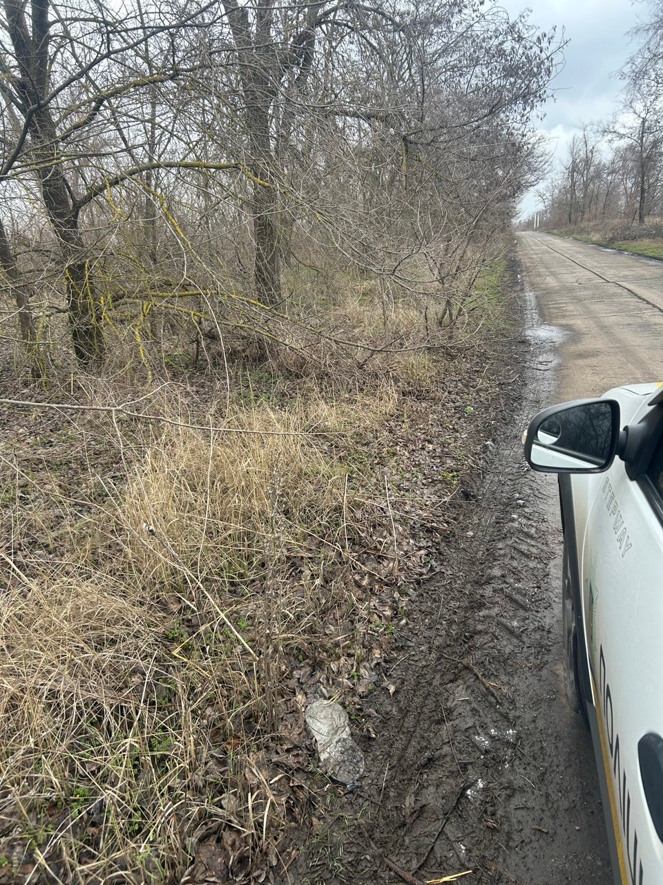
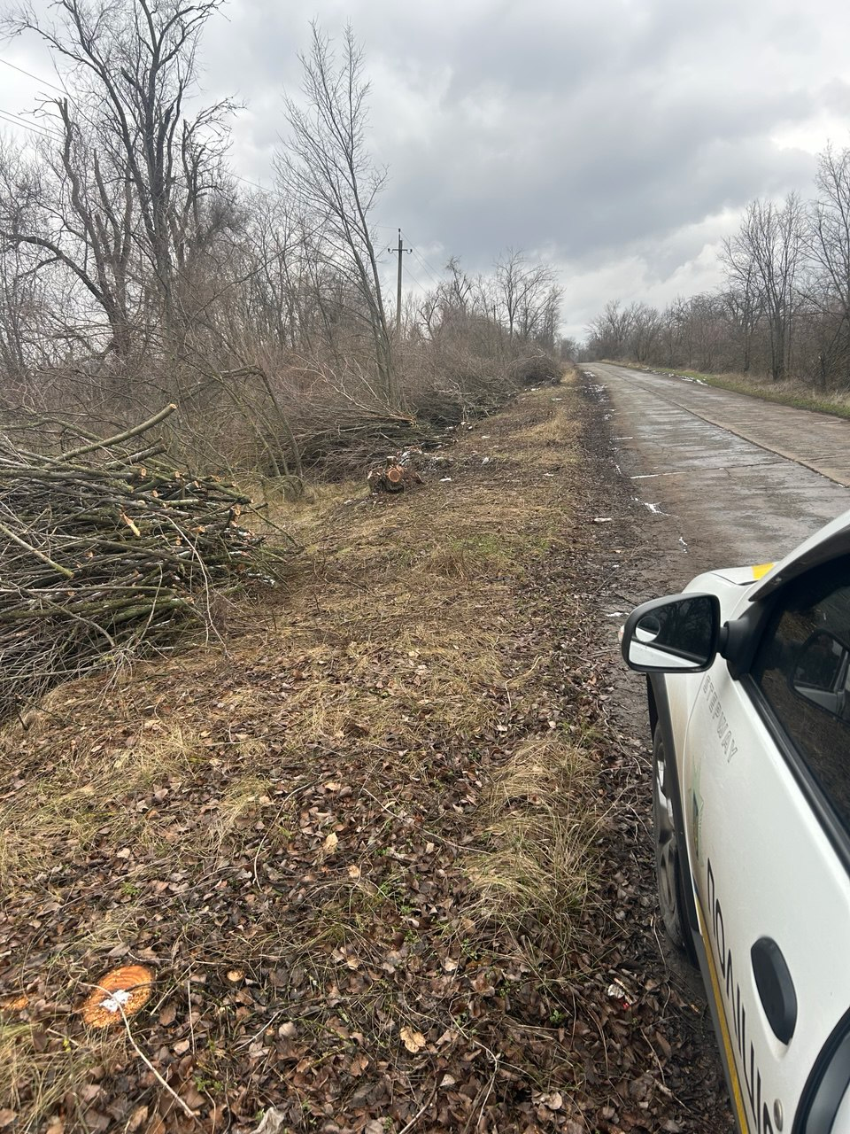
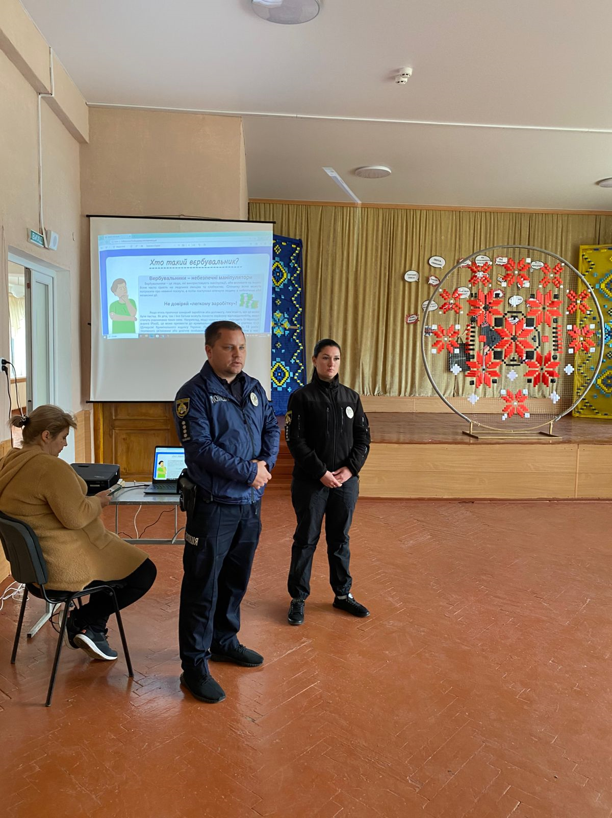
БЕЗПЕКОВІ ІНІЦІАТИВИ.
ФОТОЗВІТ

Slide 5


РЕЗУЛЬТАТИ ДІЯЛЬНОСТІ 2025
Обслугували викликів
Розглянули матеріалів
14
247
Notes:
Розглянути матеріалів. Це документи, які прийнятті з ВП + розглянуті самостійно.
Значення вказуються за минулий рік та поточний: 2024(кількість викликів)/2025(кількість викликів), 2024(кількість розглянутих матеріалів)/2025(кількість розглянутих матеріалів)

Slide 6




ВІЙСЬКОВИЙ СТАН
Евакуйовано осіб
Перевірка ВПО
0
310
Доставлено гуманітарну допомогу
Виявлено зброї та
Вибухонебезпечних предметів
8
6

Slide 7



ПРОФІЛАКТИЧНА РОБОТА
ГРОМАДСЬКОЇ БЕЗПЕКИ
БЕЗПЕКА ДОРОЖНЬОГО РУХУ
ДОЗВІЛЬНА СИСТЕМА
54
4
111

Slide 8
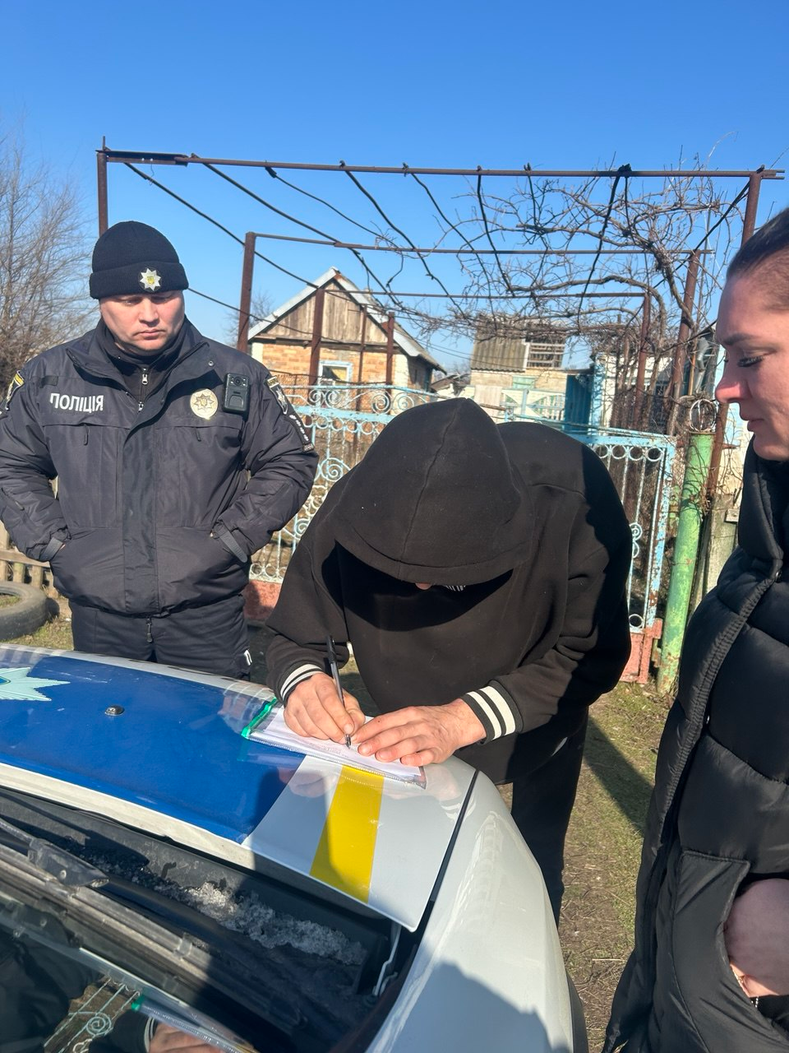
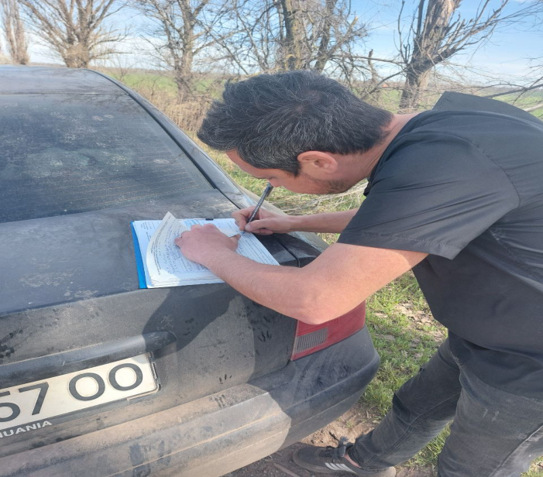
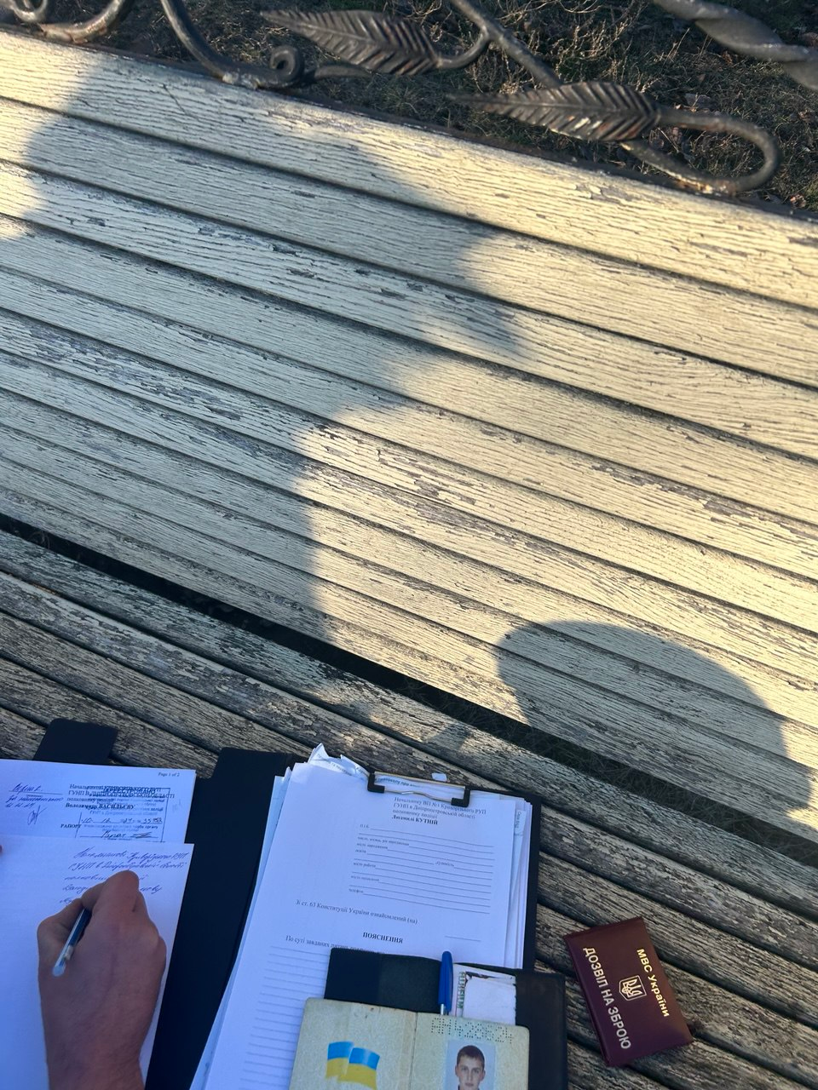
ФОТОЗВІТ

Slide 9





ПРОФІЛАКТИЧНА РОБОТА
у сфері запобігання та протидії домашньому насильству
4
профілактичні заходи
31
Кількість кривдників, що перебувають на обліку
4
виступи перед мешканцями громади на тему запобігання домашнього насильства
14
Кількість кривдників яких взято на облік у 2025 році
Співпраця по напрямку із:
Службою у справах дітей та сім’ї
Центри соціально-психологічної допомоги
Із спеціалістами з Безоплатної вторинної правничої допомоги
Центр життєстійкості
14
Винесено термінових заборонних
приписів стосовно кривдників
Складено адміністративних протоколів
за порушення ст. 173-2 КУпАП
«Вчинення домашнього насильства»
14
1
Вироки суду про визнання кривдника винуватим

Slide 10
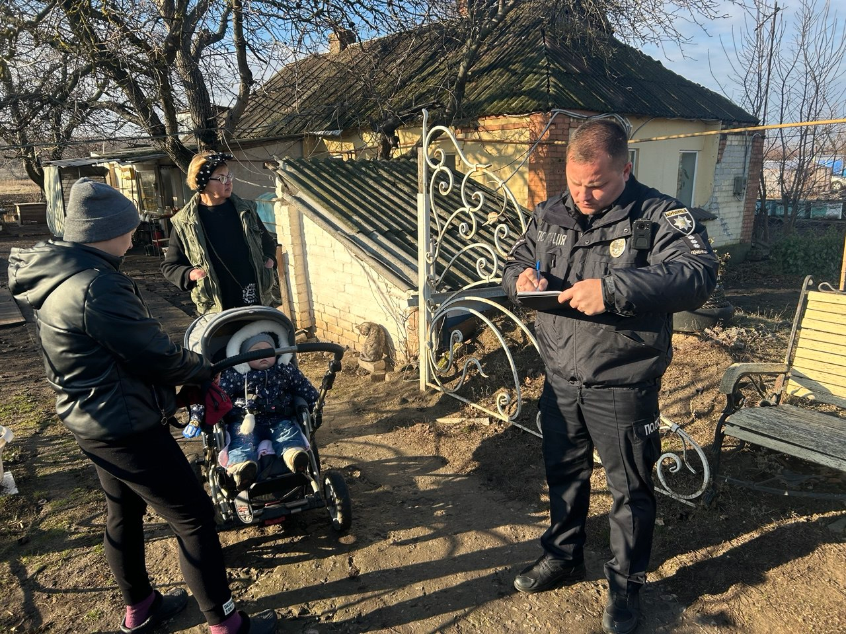
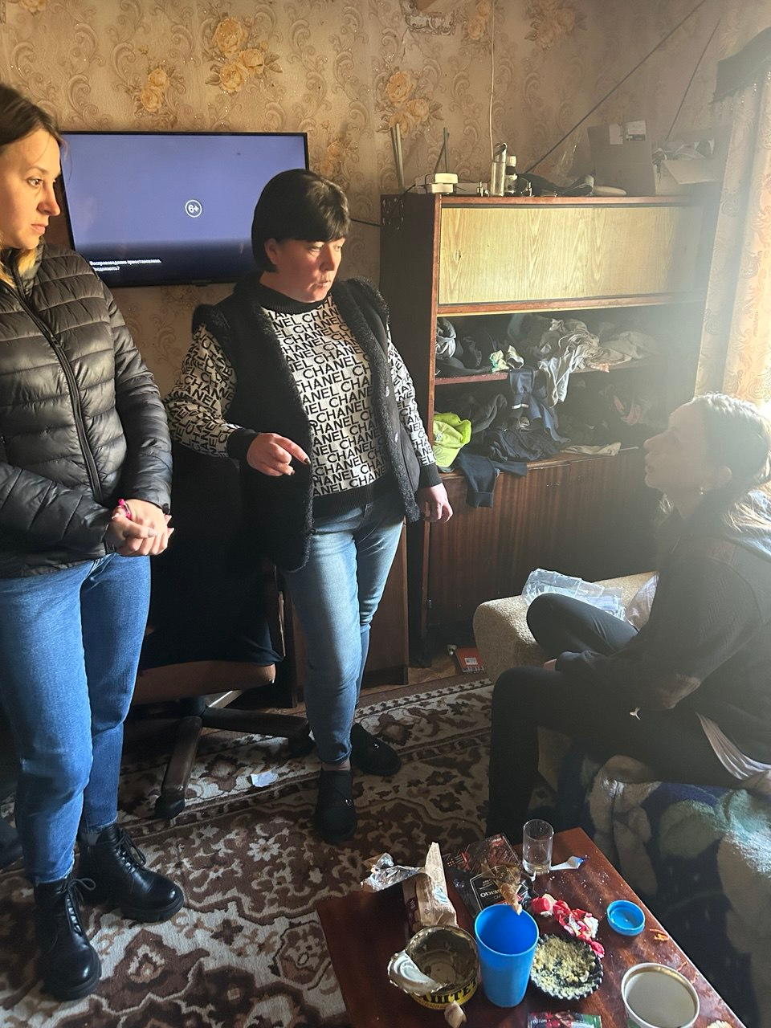
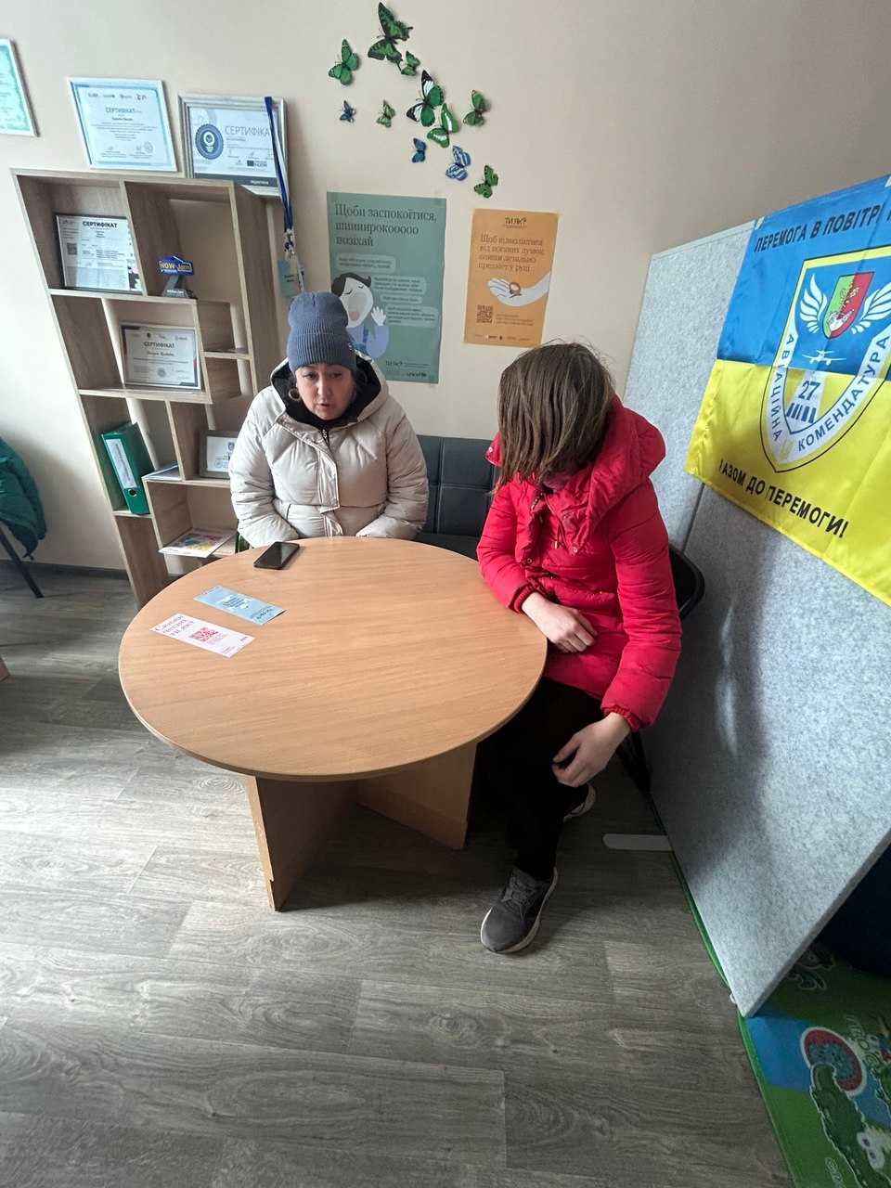
ФОТОЗВІТ

Slide 11


ПРОФІЛАКТИЧНА РОБОТА
у сфері охорони та захисту прав дітей
На обліку сімей, що опинилися
у складних життєвих обставинах
Кількість сімей які взято на облік у 2025 році
15
7
Застосували такі профілактичні
заходи:
Співпраця по напрямку із:
Службою у справах дітей та сім’ї
Центром соціально-психологічної допомоги
Ювенальними поліцейськими
Адміністрацією НЗ
Візити
Профілактичні бесіди
Консультації з психологами
Медичний огляд
Обстеження побутових умов

Slide 12
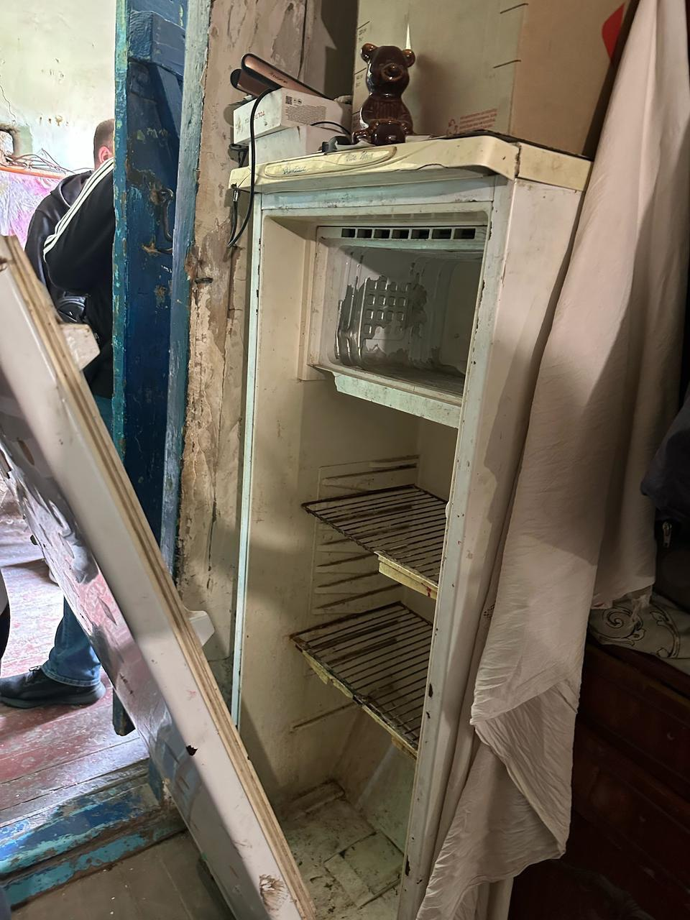
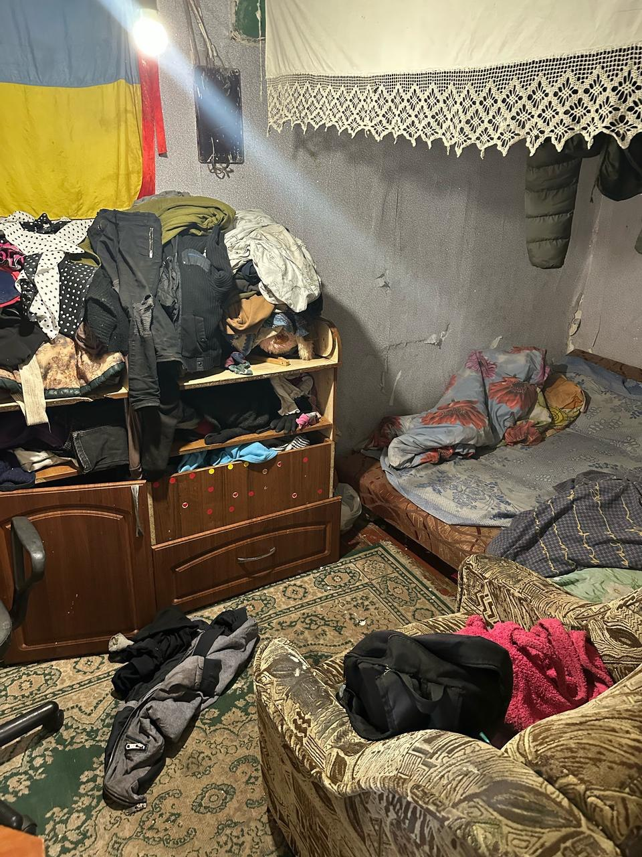
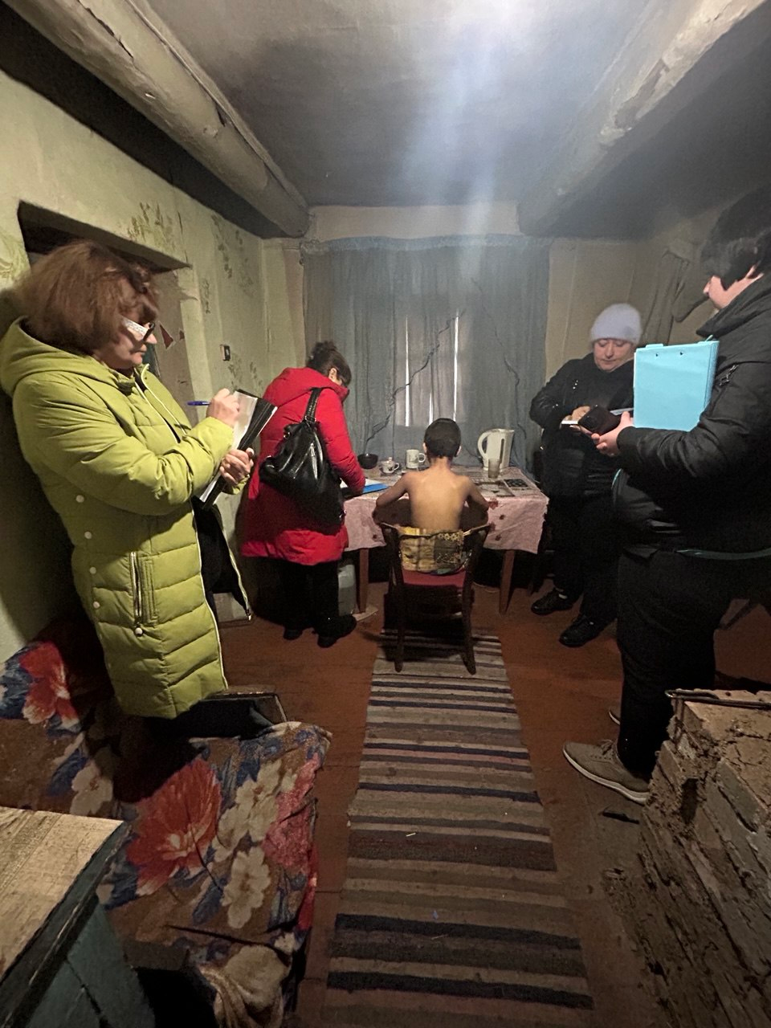
ФОТОЗВІТ

Slide 13
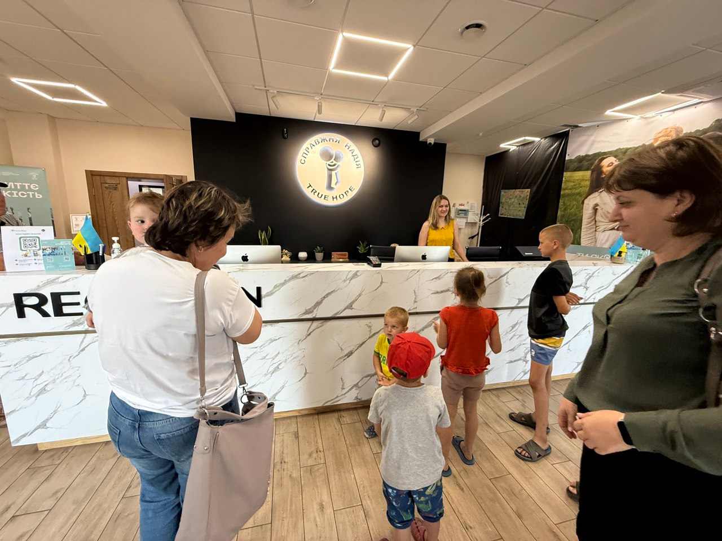
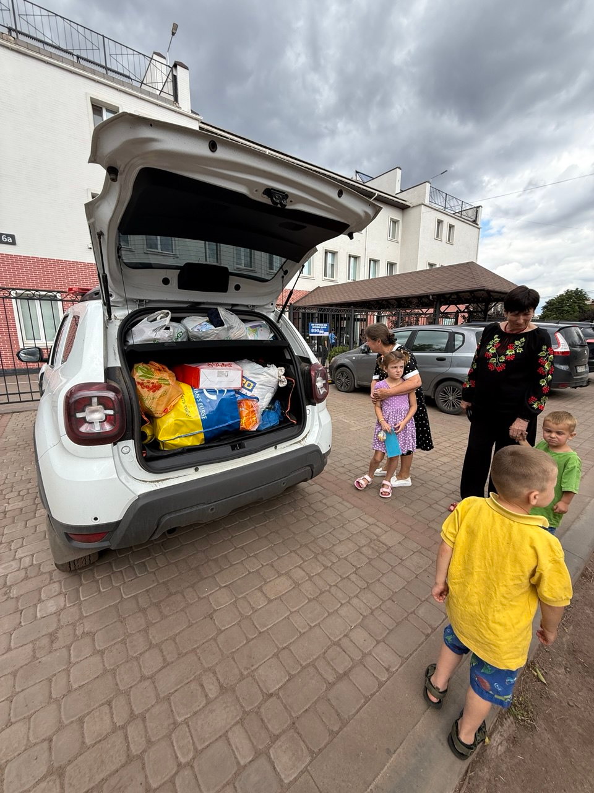
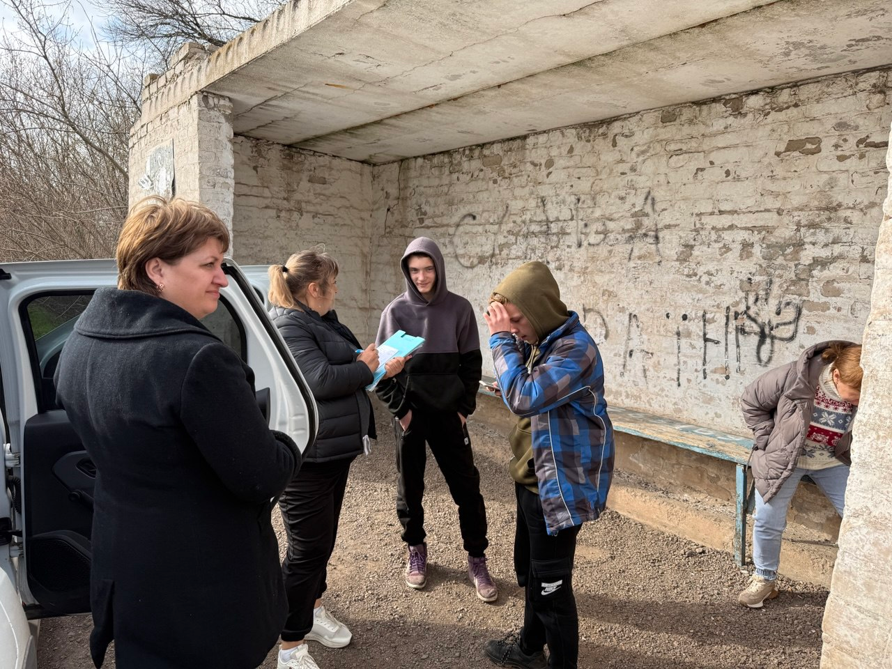
ФОТОЗВІТ

Slide 14


ПРОФІЛАКТИЧНО-РОЗ’ЯСНЮВАЛЬНА РОБОТА
у навчальних закладах
Говорили на такі теми:
9
Безпека дорожнього руху
Правила поводження на водоймищах
Інтернетбезпека
Булінг
Попередження домашнього насильства
Профілактика правопорушень у суспільному середовищі
Правила поводження із мінно-вибуховими об’єктами
0
Дошкільні НЗ
Загальноосвітні НЗ
7
Інше
2

Slide 15

ПРОФІЛАКТИЧНО-РОЗ’ЯСНЮВАЛЬНА РОБОТА
серед дорослого населення
Говорили на такі теми:
20
Як не стати жертвою шахрайських дій
Недопущення керування транспортом у нетверезому стані
Профорієнтаційні бесіди
Недопущення порушень громадського порядку
Вербування підлітків. Тероризм
Моя безпека в мережі
Благоустрій на території громади
Засідання виконкому
3
У старостинських округах
6
Для трудових колективів
4
Загальноосвітні НЗ
7

Slide 16
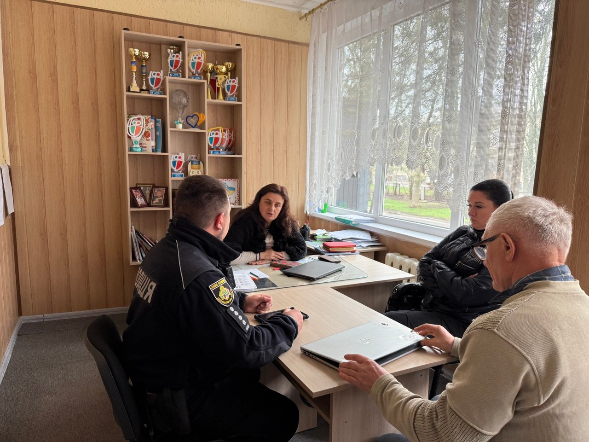
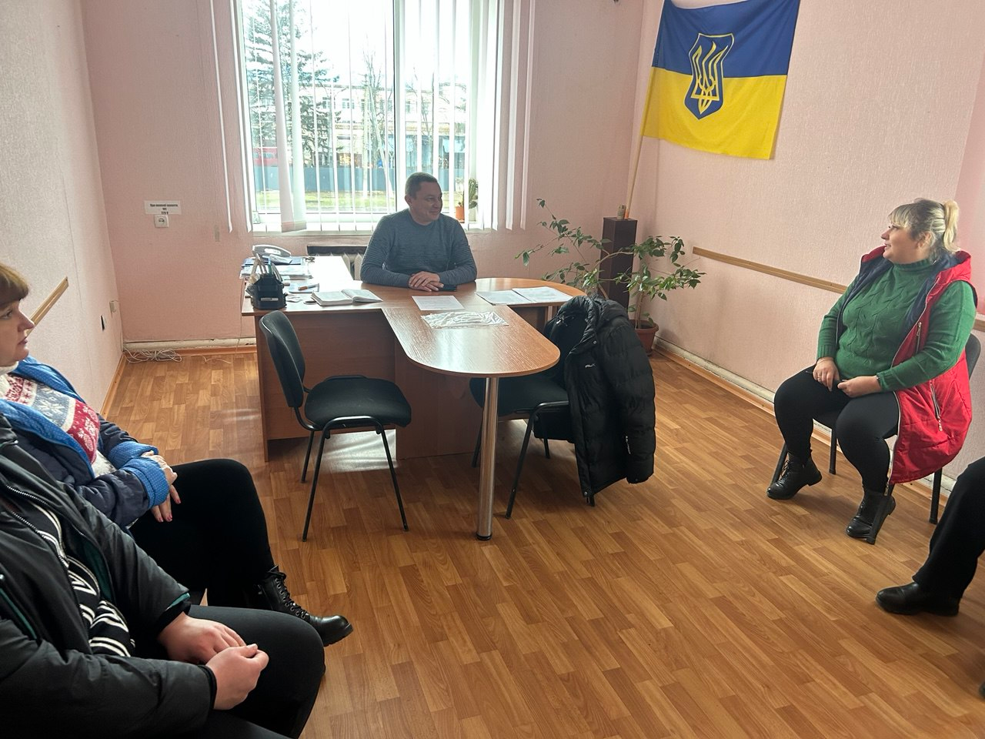
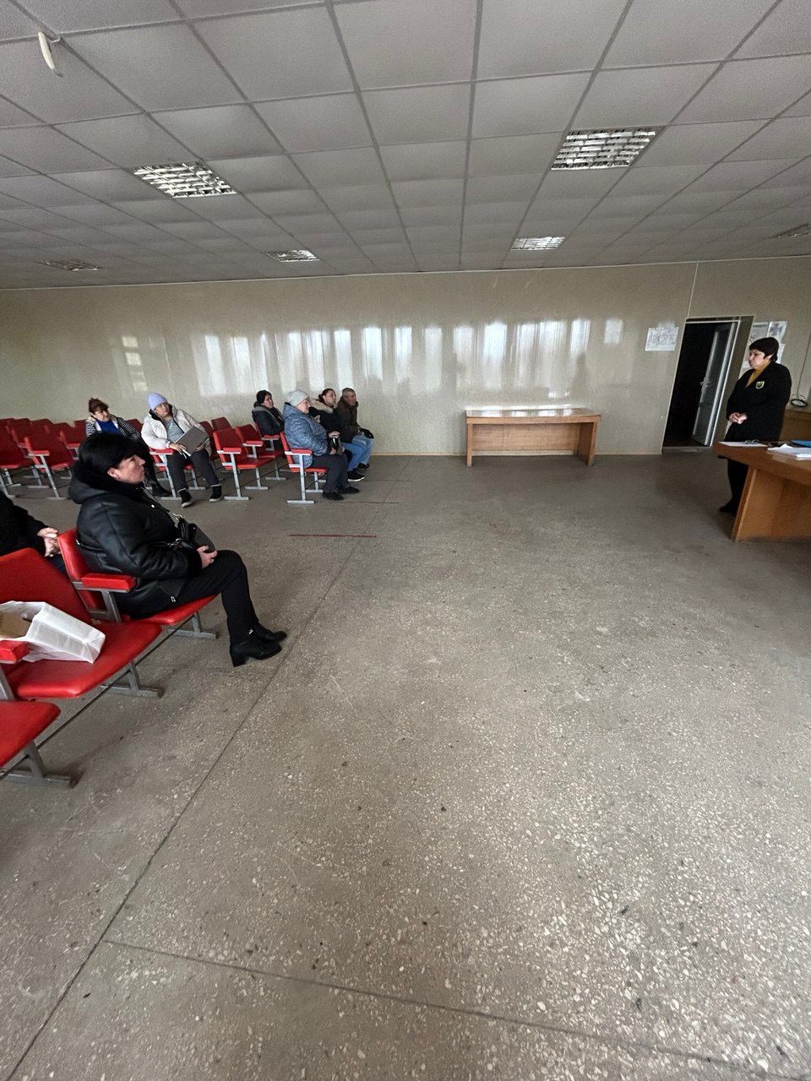
ФОТОЗВІТ

Slide 17

ПРОФІЛАКТИЧНА РОБОТА
У сфері благоустрою
Спільно
організували/ініціювали/ провели такі профілактичні заходи:
Відпрацювання порушень благоустрою згідно звернень громадян
Самостійне виявлення правопорушень в ході несення служби
Виізди на місця порушень благоустрою спільно з представниками старостатів
Співпраця по напрямку з:
Комісією по благоустрою Новопільської сільської ради
Представниками старостатів
11

Slide 18
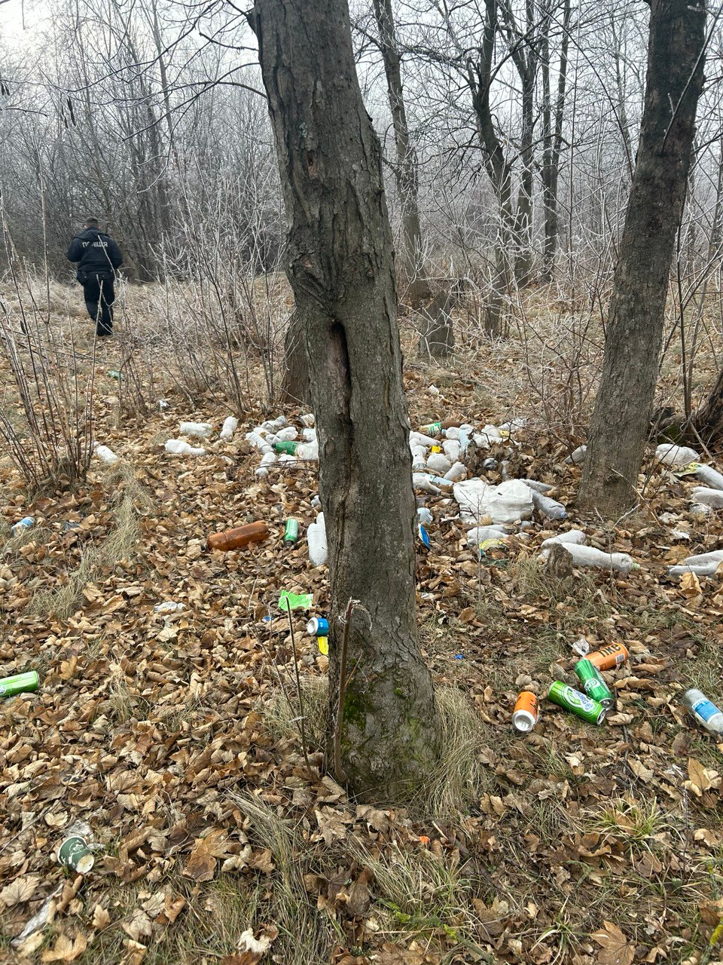
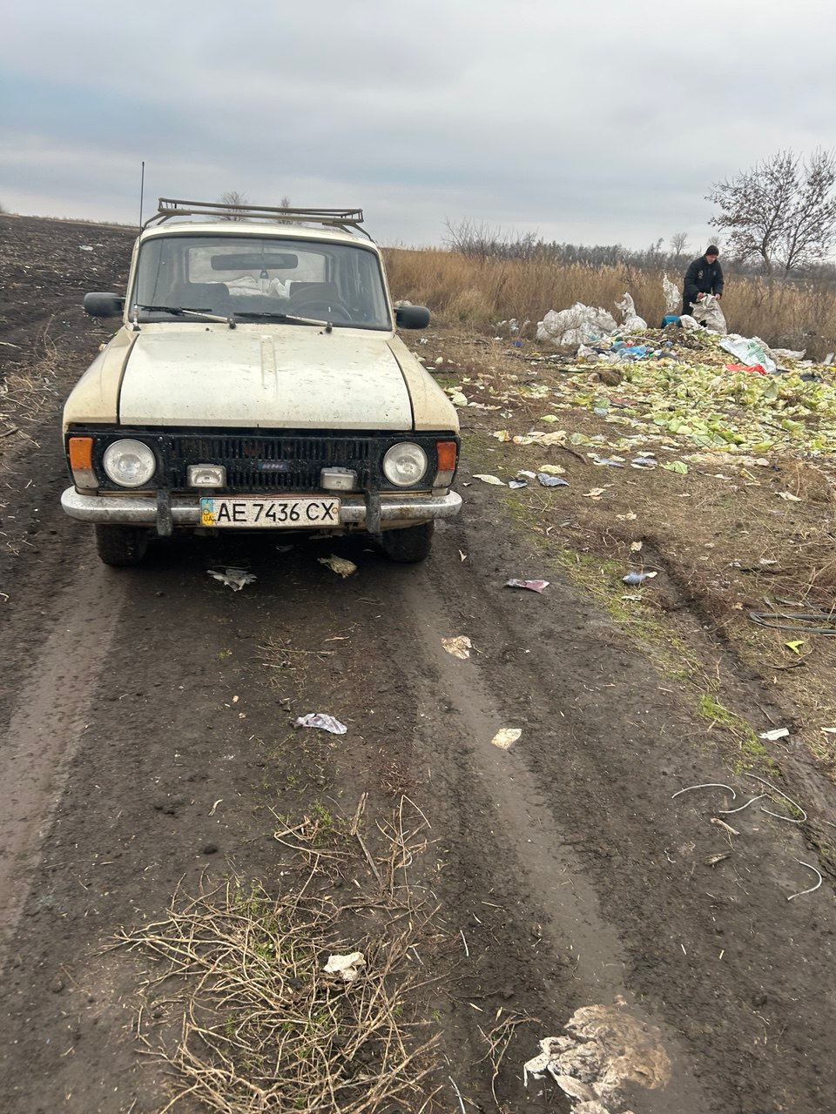
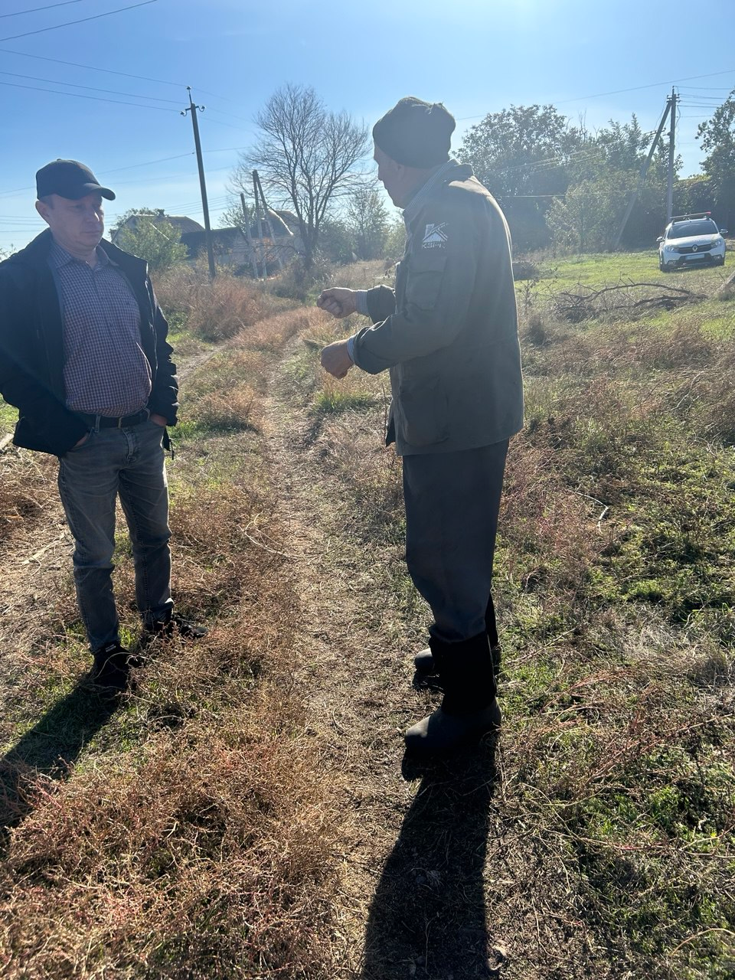
ФОТОЗВІТ

Slide 19









ВЗАЄМОДІЯ З ІНШИМИ СЛУЖБАМИ
ДСНС
Громадські
формування
Волонтери
Лісові
господарства
Рибне
господарства
Заклади охорони
Безоплатна вторинна
Правова допомога
Служба
земельного кадастру
Служба
соціального захисту

Slide 20
ПРОФІЛАКТИЧНА РОБОТА
у сфері громадської безпеки
ст. 51 КУпАП
Дрібне викрадення чужого майна
1
ст. 152 КУпАП
Порушення державних стандартів, норм і правил у сфері благоустрою населених пунктів
11
ст. 173 КУпАП
Дрібне хуліганство
6
ст. 173 п.2 КУпАП
Вчинення домашнього насильсьтва
14
ст. 173 п.8 КУпАП
Невиконання термінового заборонного припису
1
ст. 178 КУпАП
Розпивання пива, алкогольних, слабоалкогольних напоїв у заборонених законом місцях
або поява у громадських місцях у п'яному вигляді
1

Slide 21
ПРОФІЛАКТИЧНА РОБОТА
у сфері громадської безпеки
ст. 164 КУпАП
Порушення порядку провадження господарської діяльності
1
ст. 183 КУпАП
Завідомо неправдивий виклик спеціальних служб
2
ст. 184 КУпАП
Невиконання батьками або особами, що їх замінюють обовязків щодо виховання дітей
8
ст. 185 КУпАП
Злісна непокора законному розпорядженню або вимозі поліцейського
1
ст. 187 КУпАП
Порушення правил адміністративного нагляду
7
ст. 192 КУпАП
Порушення строків реєстрації, перереєстрації нагородної, вогнепальної., холодної чи пневматичної зброї
4

Slide 22
ПРОФІЛАКТИЧНА РОБОТА
у сфері безпеки дорожнього руху
ст. 121 КУпАП
Порушення водієм правил керування транспортним засобом, правил користування ременем безпеки або мотошоломами
3
ст. 122 ч.2 КУпАП
Порушення правил проїзду перехресть, зупинок ТЗ, проїзд на заборонений сигнал світлофора або жест регулювальника, порушень правил обгону і зустрічного роз'їзду, безпечної дистанції або інтервалу, користування зовнішніми освітлювальними приладами або попереджувальними сигналами при початку або зміні його руху.
20
ст. 126 КУпАП
Керування транспортним засобом, яка не має відповідних документів на права керування або не пред'явила їх для перевірки, або стосовно якої встановлено тимчасове обмеження у праві керування транспортним засобом
5
ст. 131 - 1 КУпАП
Порушення правил дорожнього перевезення небезпечних вантажів та правил проїзду великогабаритних і великовагових транспортних засобів автомобільними дорогами, вулицями та залізничними переїздами
1

Slide 23
ПРОФІЛАКТИЧНА РОБОТА
у сфері дозвільної системи
4
СТ. 192 КУпАП
Порушення громадянами
строків реєстрації (перереєстрації)
зброї і правил взяття її на облік
Перевірено власників зброї
12

Slide 24
ПРОФІЛАКТИЧНА РОБОТА
Виступи перед громадою
В органах державної влади
та місцевого самоврядування
У приватних підприємствах,
установах та організаціях
3
6

Slide 25



РЕЗУЛЬТАТИ ДІЯЛЬНОСТІ ПОГ ЗА 2025 РІК
Розшукали
транспортні засоби,
якими незаконно заволоділи
Затримали
правопорушників
Розшукали
осіб зниклих безвісти та
осіб, що переховуються
від слідства та суду
0
4
0

Slide 26
КРИМІНАЛЬНІ ПРАВОПОРУШЕННЯ
Внесено відомості до
Єдиного реєстру досудових розслідувань
за матеріалами ПОГ
Розкрито
кримінальних правопорушень
ПОГ самостійно
та спільно з іншими структурними
підрозділами НПУ
Здійснено розслідувань кримінальних проступків
у формі дізнання
10
10
9
Notes:
Значення вказуються за минулий рік та поточний: 2022(кількість правопорушень)/2023(кількість правопорушень), наприклад: умисне вбивство 2/1

Slide 27




КРИМІНАЛЬНІ ПРАВОПОРУШЕННЯ
Домашнє насильство
1
Побої і мордування
1
1
Невиконання постанови суду
2
Хуліганство
Ухилення від покарання, не пов'язаного із позбавленням волі
Нанесення
тілесних ушкоджень
1
4
Notes:
В цьому слайді ви зазначаєте ті види КП, які
стосуються вашої ТГ. Зайві позиції – прибрати,
необхідні – додати.

Slide 28




РЕЗУЛЬТАТИ ДІЯЛЬНОСТІ 2025
Врятовані життя
Здійснено супровід
2
8
Врятовані тварини/
допомога тваринам
Отримано подяку
1
1

Slide 29
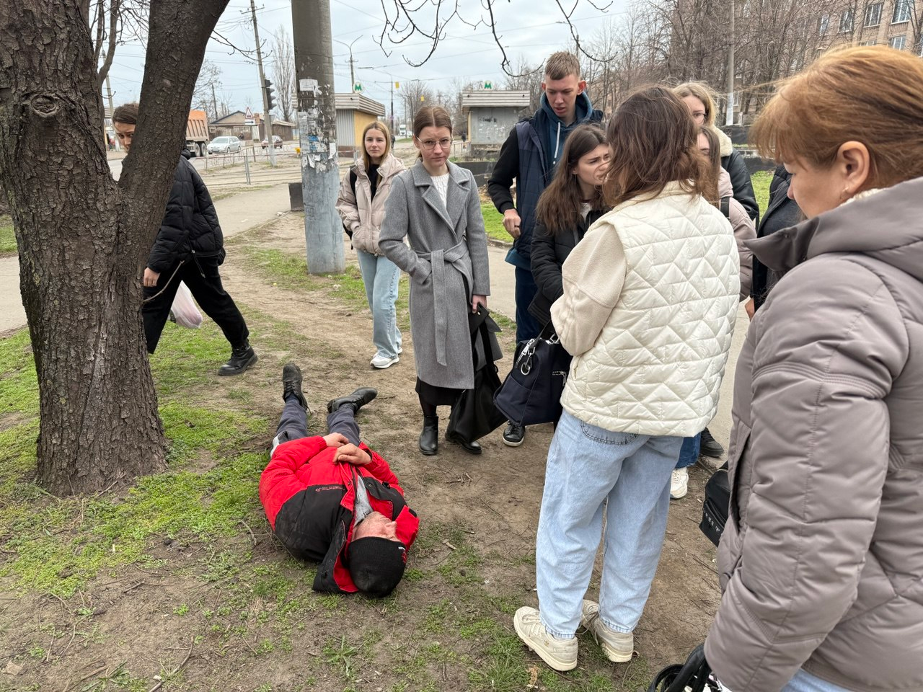
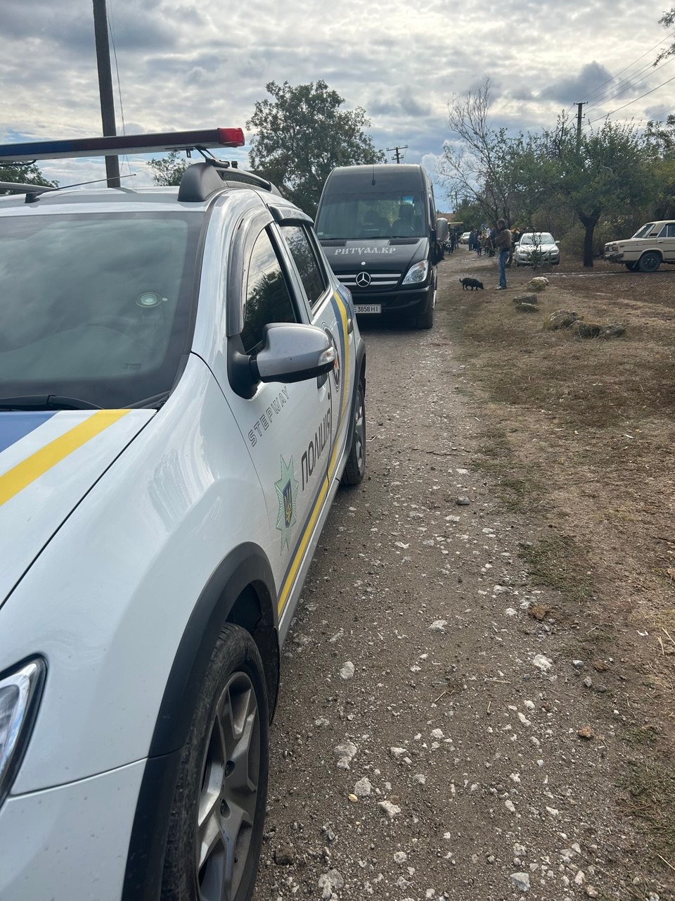
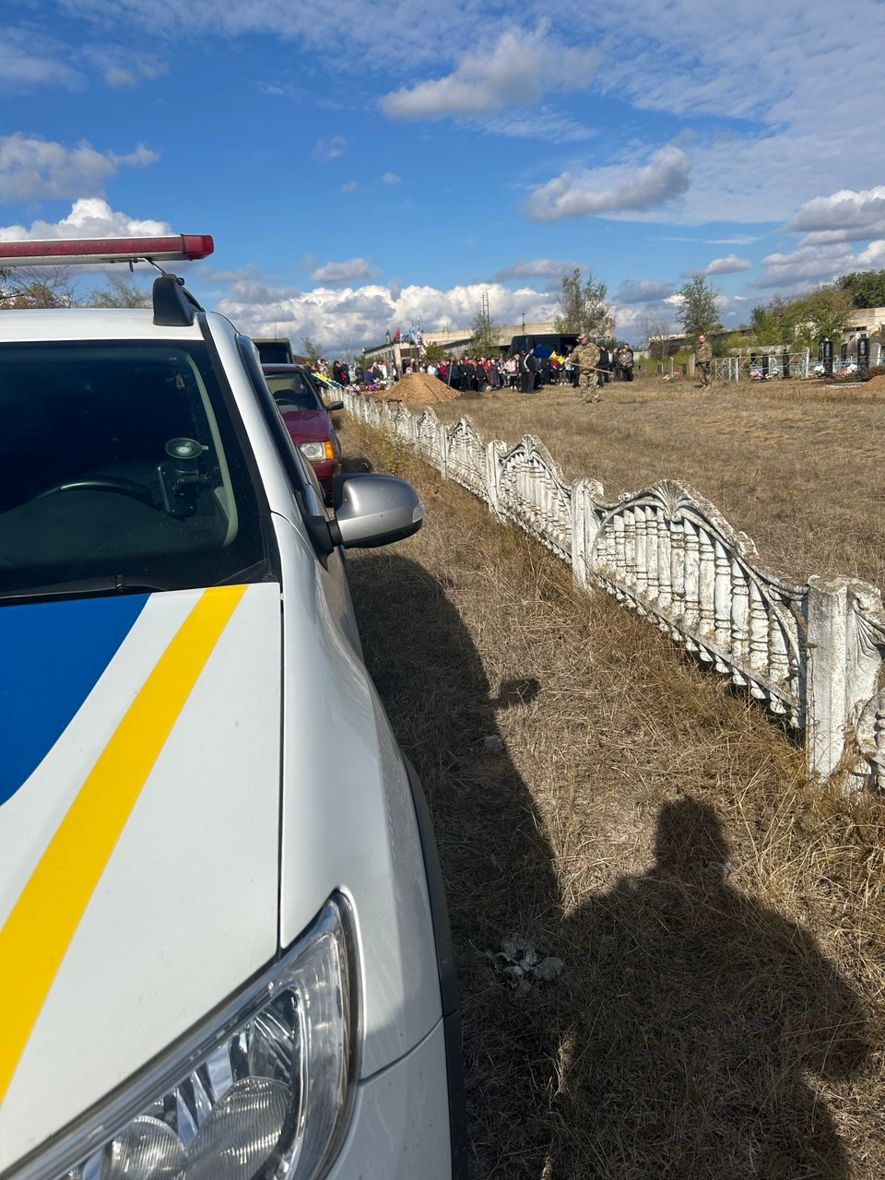
ФОТОЗВІТ

Slide 30
Дякуємо за Вашу довіру!

Slide 31

Тільки разом ми зробимо
громаду безпечною!

